Slide 1

贝叶斯学习

Slide 2
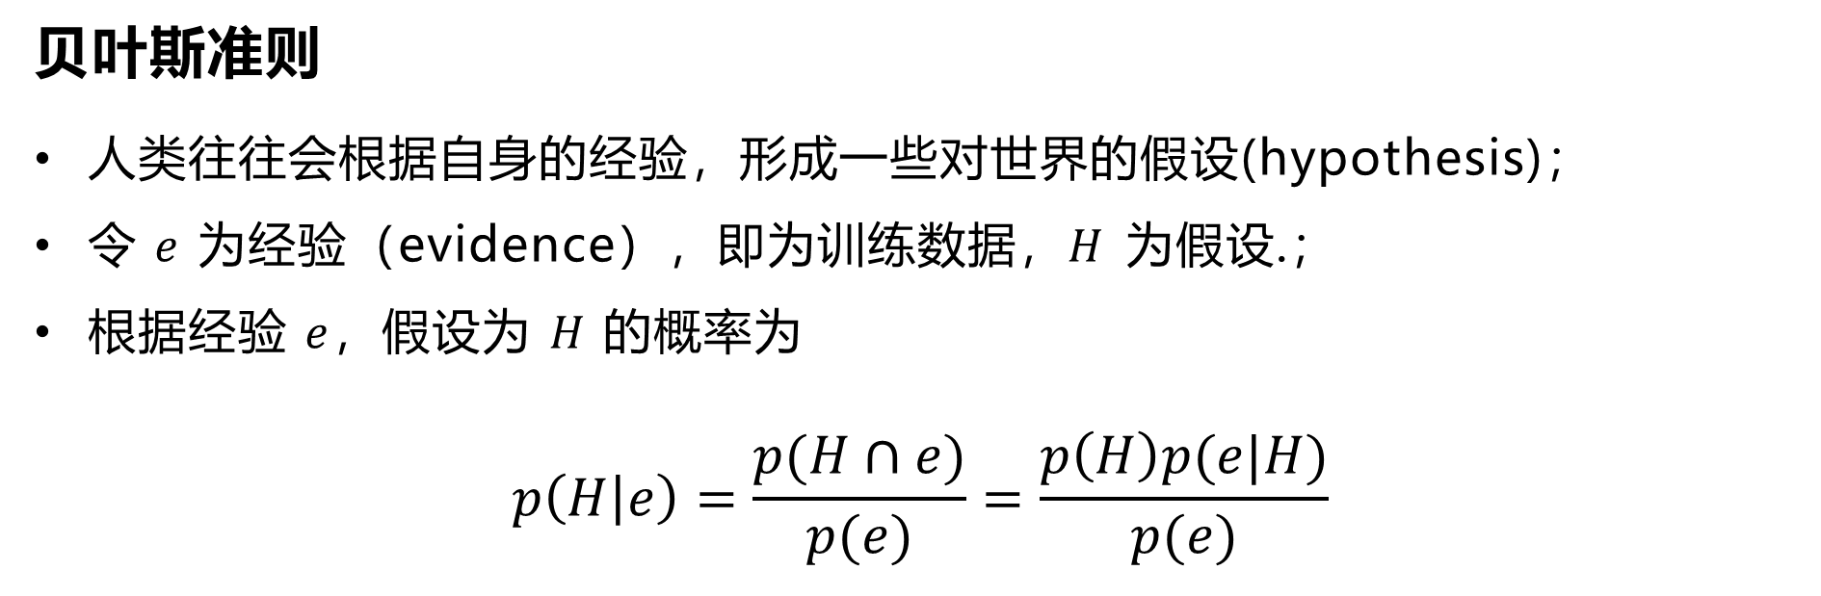
贝叶斯学习
贝叶斯准则
人类往往会根据自身的经验，形成一些对世界的假设(hypothesis)；
令 $e$ 为经验（evidence），即为训练数据，$H$ 为假设.；
根据经验 $e$，假设为 $H$ 的概率为
$$p\left(H | e\right)=\frac{p(H∩e)}{p(e)}=\frac{p\left(H\right)p(e|H)}{p(e)}$$

Slide 3
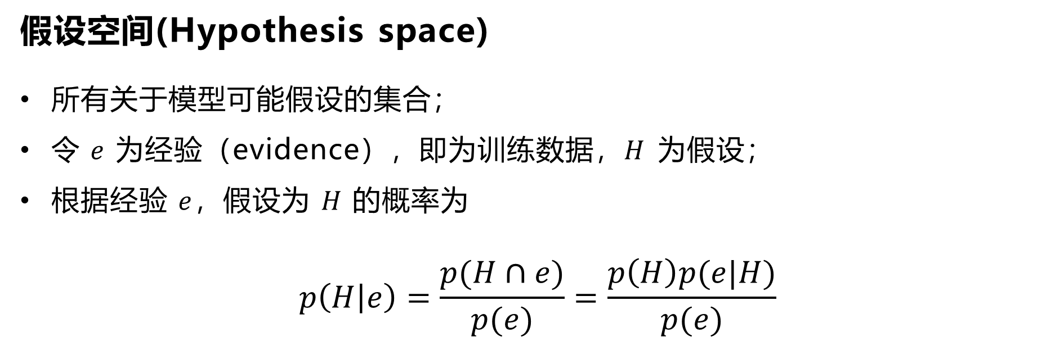
贝叶斯学习
假设空间(Hypothesis space)
所有关于模型可能假设的集合；
令 $e$ 为经验（evidence），即为训练数据，$H$ 为假设；
根据经验 $e$，假设为 $H$ 的概率为
$$p\left(H | e\right)=\frac{p(H∩e)}{p(e)}=\frac{p\left(H\right)p(e|H)}{p(e)}$$

Slide 4
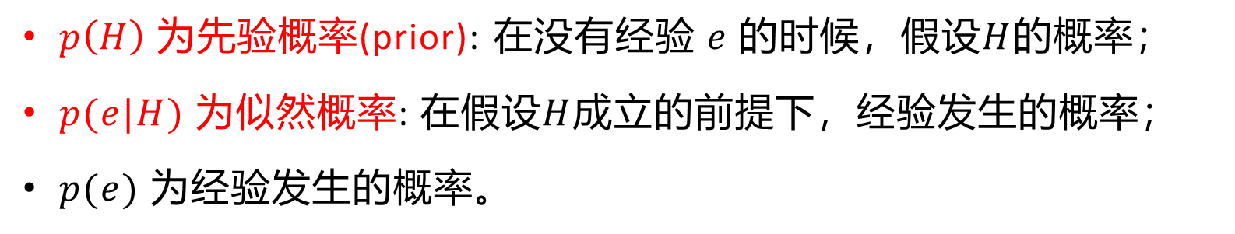
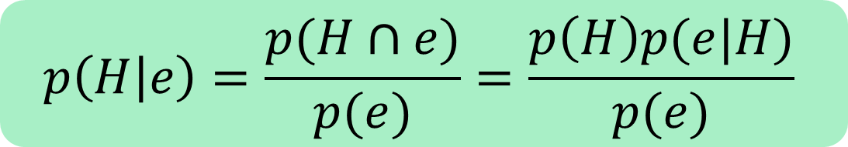
贝叶斯学习
贝叶斯准则
先验概率
似然概率
$$p\left(H | e\right)=\frac{p(H∩e)}{p(e)}=\frac{p\left(H\right)p(e|H)}{p(e)}$$
经验概率
$p\left(H\right)$ 为先验概率(prior): 在没有经验 $e$ 的时候，假设$H$的概率；
$p(e|H)$ 为似然概率: 在假设$H$成立的前提下，经验发生的概率；
$p(e)$ 为经验发生的概率。

Slide 5
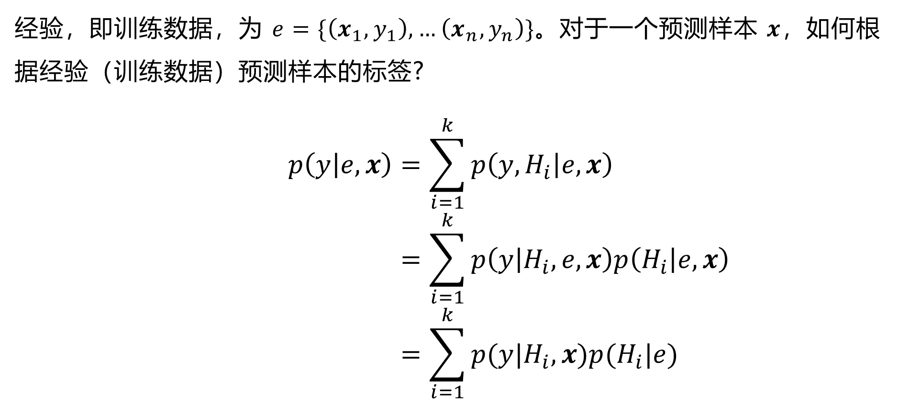
贝叶斯学习
经验，即训练数据，为 $e=\{\left(x_{1},y_{1}\right),…\left(x_{n},y_{n}\right)\}$。对于一个预测样本 $x$，如何根据经验（训练数据）预测样本的标签?
$$p\left(y | e, x\right)=\sum_{i=1}^{k}{p\left(y,H_{i} | e,x\right)} \\ =\sum_{i=1}^{k}{p\left(y | H_{i},e,x\right)p\left(H_{i} | e,x\right)} \\ =\sum_{i=1}^{k}{p(y|H_{i}, x)p(H_{i}|e)}$$

Slide 6

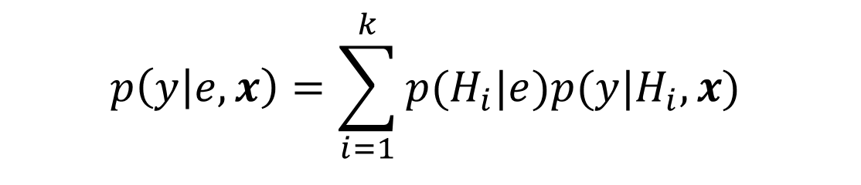

贝叶斯学习
给定第$i$个假设和训练数据，预测标签为$y$的概率
第$i$个假设的后验概率
$$p\left(y | e, x\right)=\sum_{i=1}^{k}{p(H_{i}|e)p(y|H_{i}, x) }$$
预测的标签概率为各假设条件下预测标签概率的加权平均值；
假设作为经验（或训练数据）与预测标签的一个中间量。
From CS480/680 Spring 2019 Pascal Poupart University of Waterloo

Slide 7
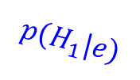
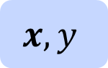
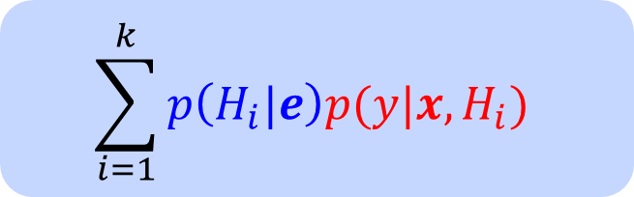

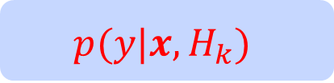
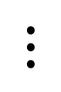
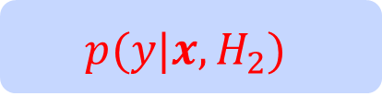
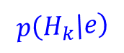
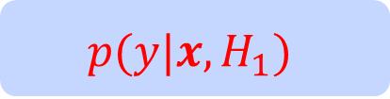
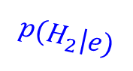
贝叶斯学习
$$p\left(y | e, x\right)=\sum_{i=1}^{k}{p(H_{i}|e)p(y|H_{i}, x) }$$
$$p(y|x,H_{1})$$
$$p\left(H_{1}|e\right)$$
$$p(y|x,H_{2})$$
$$p\left(H_{2}|e\right)$$
$$\sum_{i=1}^{k}{p\left(H_{i}|e\right)p(y|x,H_{i})}$$
$$x,y$$
$$⋮$$
$$p(y|x,H_{k})$$
$$p\left(H_{k}|e\right)$$

Slide 8

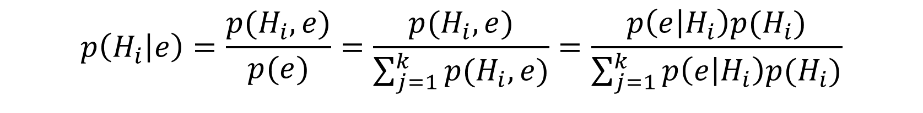
贝叶斯学习
$$p\left(y | e, x\right)=\sum_{i=1}^{k}{p(H_{i}|e)p(y|H_{i}, x) }$$
$$p\left(H_{i} | e\right)=\frac{p(H_{i},e)}{p(e)}=\frac{p(H_{i},e)}{\sum_{j=1}^{k}{p(H_{i},e)}}=\frac{p\left(e | H_{i}\right)p(H_{i})}{\sum_{j=1}^{k}{p\left(e | H_{i}\right)p(H_{i})}}$$
From CS480/680 Spring 2019 Pascal Poupart University of Waterloo

Slide 9
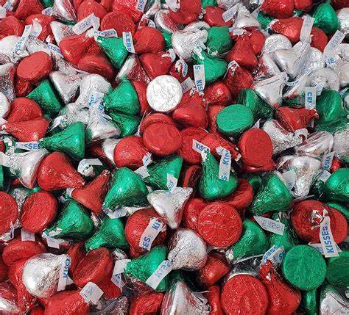
贝叶斯学习
例子
有两种糖，分别是奶糖、巧克力；
有两种糖纸，分别是绿色、红色；
两种糖混合在一起，不知道那种糖是什么颜色糖纸；
希望通过糖纸颜色判断糖的种类。

Slide 10
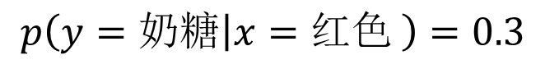
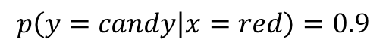



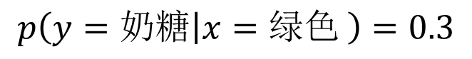


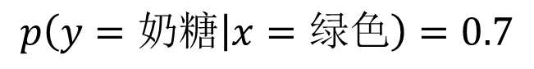
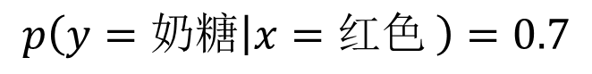

贝叶斯学习
列出如下假设
H₀
H₁
$$p\left(y=奶糖 | x=红色 \right)=0.7$$
$$p\left(y=奶糖 | x=绿色 \right)=0.3$$
$$p\left(y=巧克力 | x=红色\right)=0.3$$
$$p\left(y=巧克力 | x=绿色\right)=0.7$$
$$H_{0}$$
$$p\left(y=candy | x=red\right)=0.9$$
$$p\left(y=奶糖 | x=红色 \right)=0.3$$
$$p\left(y=奶糖 | x=绿色\right)=0.7$$
$$p\left(y=巧克力 | x=红色\right)=0.7$$
$$p\left(y=巧克力 | x=绿色\right)=0.3$$
先验概率为
$p\left(H_{0}\right)=0.1$ , $p\left(H_{1}\right)=0.9$

Slide 11
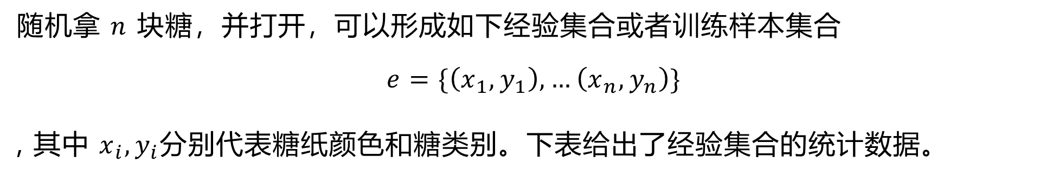

贝叶斯学习
H0: 红色糖大多(70%)都是奶糖，绿色糖大多(70%)都是巧克力。
H1: 红色糖大多(70%)都是巧克力，绿色糖大多(70%)都是奶糖，
先验概率为 $p\left(H_{0}\right)=0.1$ , $p\left(H_{1}\right)=0.9$
随机拿 $n$ 块糖，并打开，可以形成如下经验集合或者训练样本集合
$$e=\{\left(x_{1},y_{1}\right),…\left(x_{n},y_{n}\right)\}$$
, 其中 $x_{i},y_{i}$分别代表糖纸颜色和糖类别。下表给出了经验集合的统计数据。
(红色, 奶糖) | (红色, 巧克力) | (绿色, 奶糖) | (绿色, 巧克力)
6 | 4 | 5 | 5

Slide 12
贝叶斯学习
H0: 红色糖大多(70%)都是奶糖，绿色糖大多(70%)都是巧克力。
H1: 红色糖大多(70%)都是巧克力，绿色糖大多(70%)都是奶糖。
先验概率为 $p\left(H_{0}\right)=0.1$ , $p\left(H_{1}\right)=0.9$
(红色, 奶糖) | (红色, 巧克力) | (绿色, 奶糖) | (绿色, 巧克力)
6 | 4 | 5 | 5
根据先验概率和经验数据, 哪种假设成立可能性大?
如果选一块糖是红色，这块糖是奶糖还是巧克力?

Slide 13
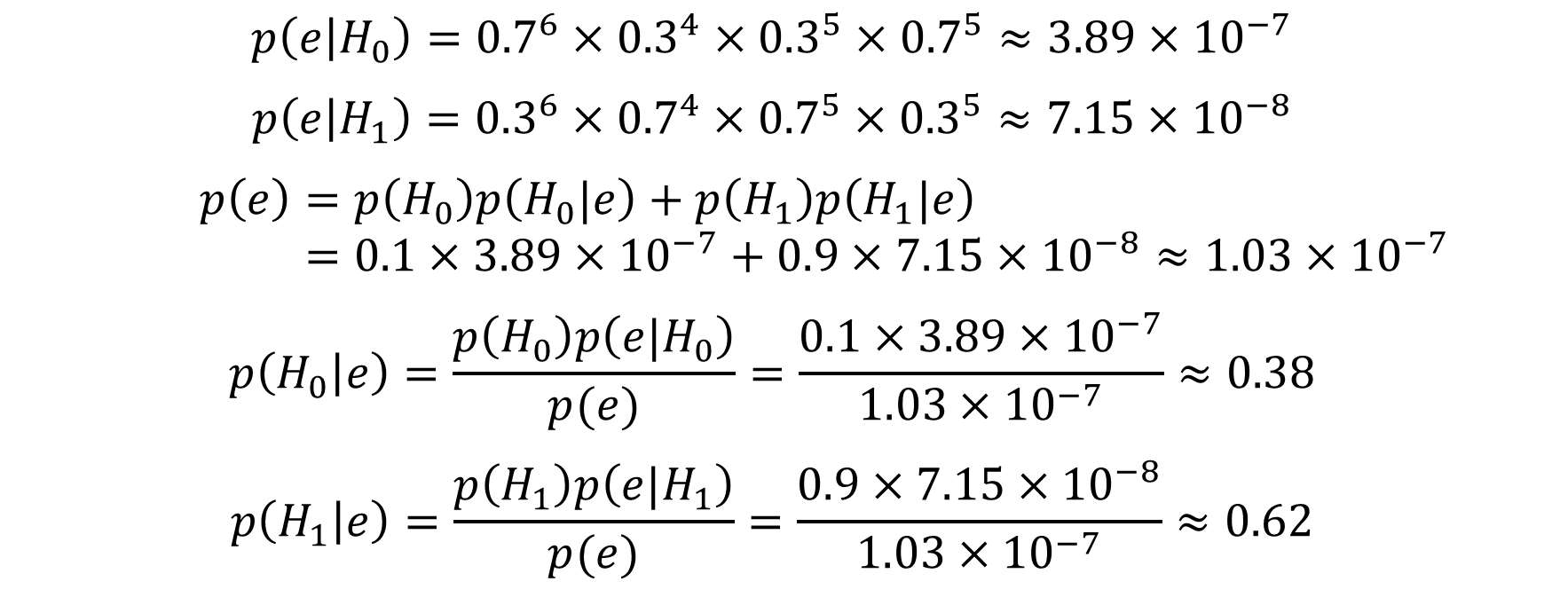

H0: 红色糖大多(70%)都是奶糖，绿色糖大多(70%)都是巧克力
H1: 红色糖大多(70%)都是巧克力，绿色糖大多(70%)都是奶糖
先验概率为 $p\left(H_{0}\right)=0.1$ , $p\left(H_{1}\right)=0.9$
(红色, 奶糖) | (红色, 巧克力) | (绿色, 奶糖) | (绿色, 巧克力)
6 | 4 | 5 | 5
$$p\left(e | H_{0}\right)={0.7}^{6}×{0.3}^{4}×{0.3}^{5}×{0.7}^{5}≈3.89×{10}^{−7}$$
$$p\left(e | H_{1}\right)={0.3}^{6}×{0.7}^{4}×{0.7}^{5}×{0.3}^{5}≈7.15×{10}^{−8}$$
$$p\left(e\right)=p\left(H_{0}\right)p\left(H_{0}|e\right)+p\left(H_{1}\right)p\left(H_{1}|e\right) \\ =0.1×3.89×{10}^{−7}+0.9×7.15×{10}^{−8}≈1.03×{10}^{−7}$$
$$p\left(H_{0} | e\right)=\frac{p\left(H_{0}\right)p\left({e|H}_{0}\right)}{p(e)}=\frac{0.1×3.89×{10}^{−7}}{1.03×{10}^{−7}}≈0.38$$
$$p\left(H_{1} | e\right)=\frac{p\left(H_{1}\right)p\left({e|H}_{1}\right)}{p(e)}=\frac{0.9×7.15×{10}^{−8}}{1.03×{10}^{−7}}≈0.62$$

Slide 14




H0: 红色糖大多(70%)都是奶糖，绿色糖大多(70%)都是巧克力
H1: 红色糖大多(70%)都是巧克力，绿色糖大多(70%)都是奶糖
先验概率为 $p\left(H_{0}\right)=0.1$ , $p\left(H_{1}\right)=0.9$
(红色, 奶糖) | (红色, 巧克力) | (绿色, 奶糖) | (绿色, 巧克力)
6 | 4 | 5 | 5
$$p\left(y | e, x\right)=\sum_{i=1}^{k}{p(H_{i}|e)p(y|H_{i}, x) }$$
如果 $y=奶糖$
$p\left(y=奶糖 | x=红色,H_{0}\right)=0.7$ $p\left(y=奶糖 | x=红色,H_{1}\right)=0.3$
$$p\left(y=奶糖 | x=红色,e\right)=p\left(H_{0} | e\right)p\left(y=奶糖 | x=红色,H_{0}\right)+p\left(H_{1} | e\right)p\left(y=奶糖 | x=红色,H_{1}\right)$$
$$=0.38×0.7+0.62×0.3≈0.45$$

Slide 15




H0: 红色糖大多(70%)都是奶糖，绿色糖大多(70%)都是巧克力
H1: 红色糖大多(70%)都是巧克力，绿色糖大多(70%)都是奶糖
先验概率为 $p\left(H_{0}\right)=0.1$ , $p\left(H_{1}\right)=0.9$
(红色, 奶糖) | (红色, 巧克力) | (绿色, 奶糖) | (绿色, 巧克力)
6 | 4 | 5 | 5
$$p\left(y | e, x\right)=\sum_{i=1}^{k}{p(H_{i}|e)p(y|H_{i}, x) }$$
如果 $y=巧克力$
$p\left(y=巧克力 | x=红色,H_{0}\right)=0.3$ $p\left(y=巧克力 | x=红色,H_{1}\right)=0.7$
$$p\left(y=巧克力 | x=红色,e\right)=p\left(H_{0} | e\right)p\left(y=巧克力 | x=红色,H_{0}\right)+p\left(H_{1} | e\right)p\left(y=巧克力 | x=红色,H_{1}\right)$$
$$=0.38×0.3+0.62×0.7≈0.55$$

Slide 16

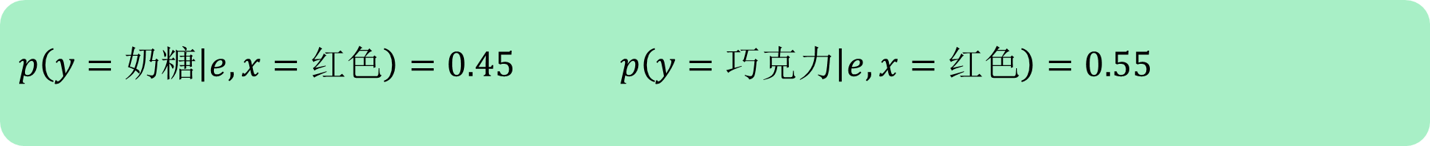

H0: 红色糖大多(70%)都是奶糖，绿色糖大多(70%)都是巧克力
H1: 红色糖大多(70%)都是巧克力，绿色糖大多(70%)都是奶糖
Statistical learning
先验概率为 $p\left(H_{0}\right)=0.1$ , $p\left(H_{1}\right)=0.9$
(红色, 奶糖) | (红色, 巧克力) | (绿色, 奶糖) | (绿色, 巧克力)
6 | 4 | 5 | 5
$$p\left(y | e, x\right)=\sum_{i=1}^{k}{p(H_{i}|e)p(y|H_{i}, x) }$$
$$p\left(y=奶糖 | e, x=红色\right)=0.45 p\left(y=巧克力 | e, x=红色\right)=0.55$$
$p\left(y=奶糖 | e, x=红色\right)<$ $p\left(y=巧克力 | e, x=红色\right)$ 预测标签为巧克力

Slide 17
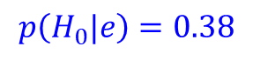
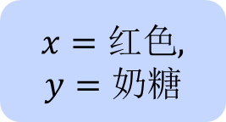
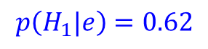

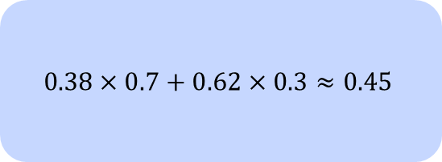
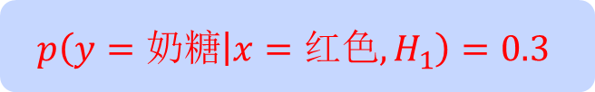
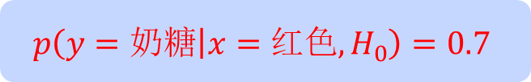
贝叶斯学习
$$p\left(y | e, x\right)=\sum_{i=1}^{k}{p(H_{i}|e)p(y|H_{i}, x) }$$
$$p\left(y=奶糖 | x=红色,H_{0}\right)=0.7$$
$$p\left(H_{0}|e\right)=0.38$$
$$0.38×0.7+0.62×0.3≈0.45$$
$x=红色$,
$$y=奶糖$$
$$p\left(y=奶糖 | x=红色,H_{1}\right)=0.3$$
$$p\left(H_{1}|e\right)=0.62$$

Slide 18
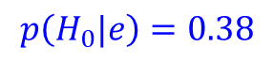
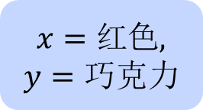

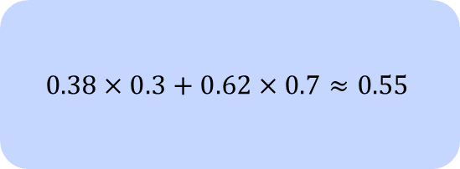
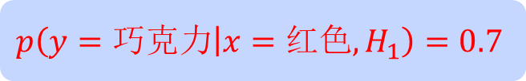
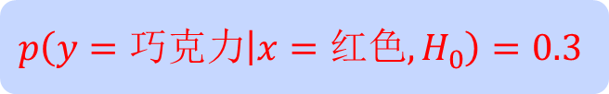
贝叶斯学习
$$p\left(y | e, x\right)=\sum_{i=1}^{k}{p(H_{i}|e)p(y|H_{i}, x) }$$
$$p\left(y=巧克力 | x=红色,H_{0}\right)=0.3$$
$$p\left(H_{0}|e\right)=0.38$$
$$0.38×0.3+0.62×0.7≈0.55$$
$x=红$色,
$$y=巧克力$$
$$p\left(y=巧克力 | x=红色,H_{1}\right)=0.7$$
$$p\left(H_{1}|e\right)=0.62$$

Slide 19
贝叶斯学习
贝叶斯预测
最优 : 如果先验给定, 没有更准确的预测方法； ；
不存在过拟合: 所有可能假设（hypothesis）都考虑到并加权；
代价:
当假设个数太多时，贝叶斯预测无法进行。比如，对假设求和（或求积分）无法计算；
解决方案：近似贝叶斯预测。

Slide 20



贝叶斯学习
最大后验(Maximum A Posteriori, MAP)预测
选择一个最可能的假设（hypothesis）做预测
make prediction based on most probable hypothesis
贝叶斯预测: 计算所有假设预测的加权平均，每种假设的概率作为权重
$\hat{y}=\underset{y}{argmax}{p\left(y | e, x\right)}=\underset{y}{argmax}{\sum_{i=1}^{k}{p(H_{i}|e)p(y|H_{i}, x) }}$
最大后验预测: 利用最可能的假设，对输入做预测
$$H=\underset{{\{H}_{i}\}}{argmax}{p\left(H_{i}|e\right)}$$
$$\hat{y}=\underset{\{y\}}{argmax}{p(y|x,H)}$$

Slide 21
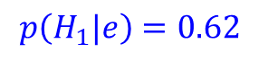

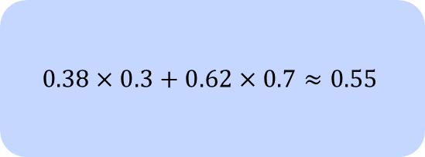

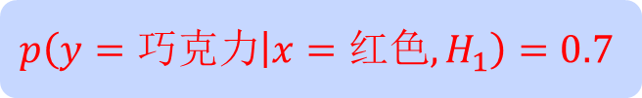
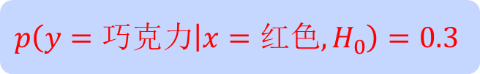


贝叶斯学习
$$p\left(y | e, x\right)=\sum_{i=1}^{k}{p(H_{i}|e)p(y|H_{i}, x) }$$
$$p\left(y=巧克力 | x=红色,H_{0}\right)=0.3$$
$$p\left(H_{0}|e\right)=0.38$$
$$0.38×0.3+0.62×0.7≈0.55$$
$x=红$色,
$$y=巧克力$$
$$p\left(y=巧克力 | x=红色,H_{1}\right)=0.7$$
$$p\left(H_{1}|e\right)=0.62$$
因为 $p\left(H_{1}|e\right)>p\left(H_{0}|e\right)$， 所以利用$H_{1}$假设做预测。

Slide 22
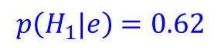
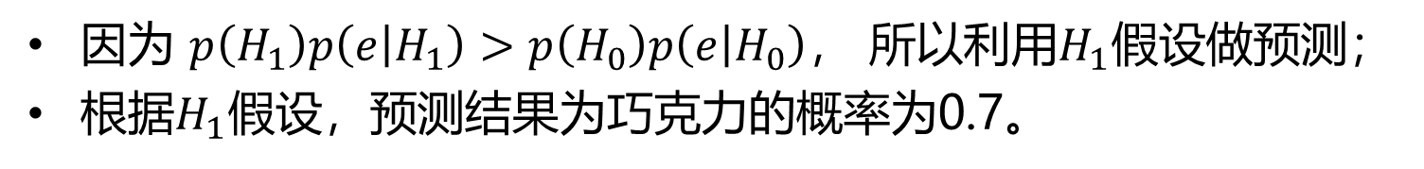
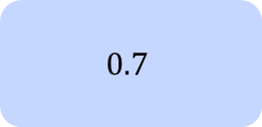




贝叶斯学习
$$p\left(y | e, x\right)=\sum_{i=1}^{k}{p(H_{i}|e)p(y|H_{i}, x) }$$
$$p\left(y=巧克力 | x=红色,H_{0}\right)=0.3$$
$$p\left(H_{0}|e\right)=0.38$$
$x=红$色,
$$y=巧克力$$
$$0.7$$
$$p\left(y=巧克力 | x=红色,H_{1}\right)=0.7$$
$$p\left(H_{1}|e\right)=0.62$$
因为 $p\left(H_{1}\right)p\left(e | H_{1}\right)>p\left(H_{0}\right)p\left(e | H_{0}\right)$， 所以利用$H_{1}$假设做预测；
根据$H_{1}$假设，预测结果为巧克力的概率为0.7。

Slide 23
最大后验预测
最大后验(MAP)预测
由于只利用一个假设（hypothesis），最大后验预测没有贝叶斯预测准确；
但是当数据量很大时，最大后验预测接近贝叶斯预测；
控制过拟合: 先验概率可以用于降低假设（模型）的复杂程度；
不容易确定假设的先验概率；
优化问题可能难以解决。

Slide 24



最大似然预测
最大似然(Maximum Likelihood, ML)预测
在最大后验预测基础上，假设先验概率均匀分布
贝叶斯预测: 计算所有假设预测的加权平均，每种假设的概率作为权重
$\hat{y}=\underset{y}{argmax}{p\left(y | e, x\right)}=\underset{y}{argmax}{\sum_{i=1}^{k}{p(H_{i}|e)p(y|H_{i}, x) }}$
最大后验预测: 利用最可能的假设，对输入做预测
$$H=\underset{H_{i}}{argmax}{p\left(H_{i}\right)p\left(e | H_{i}\right)} \hat{y}=\underset{y}{argmax}{p(y|x,H)}$$
最大似然预测: 先验概率均匀分布，利用最可能的假设，对输入做预测
$$H=\underset{H_{i}}{argmax}{p\left(e | H_{i}\right)} \hat{y}=\underset{y}{argmax}{p(y|x,H)}$$

Slide 25
最大似然预测
最大似然(maximum likelihood, ML)
对MAP测进行简化，假设先验概率为均匀分布；
相比于最大后验预测，最大似然预测选择假设的标准变了：最大后验预测利用先验概率和似然选择假设，而最大似然预测只使用似然选择假设；
最大似然预测没有贝叶斯预测和最大后验预测准确，因为最大似然预测预测忽略了假设（hypothesis）的先验信息，而且只根据一个假设做预测；
但当数据量足够大时，最大似然预测、最大后验预测、贝叶斯预测都趋于相同；
最大似然预测预测可能会过拟合，因为缺少先验概率。先验概率提供经验数据之外关于假设的信息；
相比最大后验预测，最大似然预测更容易找到一个最优假设。

Slide 26

最大似然预测
在线性回归模型中，特征$x$和标签$y$存在如下关系
$$y=ω^{T}x+e$$
$e$服从高斯分布，即 $e\sim 𝒩(0, σ^{2})$. 似然函数为
$$f_{X|Y}\left(x | y\right)=𝒩\left(y−ω^{T}x,σ^{2}\right)=\frac{1}{\sqrt{2π}σ}exp\left\{−\frac{{\left(y−ω^{T}x\right)}^{2}}{2σ^{2}}\right\}$$
对于$n$个训练数据 $\left(x_{1},y_{1}\right),\left(x_{2},y_{2}\right),⋯,(x_{n},y_{n})$, 似然函数为
$$f_{Y|X} \left(x_{1},x_{2},⋯{,x}_{n} | y_{1},y_{2},⋯{,y}_{n}\right)=\prod_{i=1}^{n}{f_{N}(x_{i}|y_{i})}=\frac{1}{{\left(\sqrt{2π}σ\right)}^{n}}exp\left\{−\frac{\sum_{i=1}^{n}{{\left(y_{i}−ω^{T}x_{i}\right)}^{2}}}{2σ^{2}}\right\}$$

Slide 27


最大似然预测
$$f_{Y|X} \left(x_{1},x_{2},⋯{,x}_{n} | y_{1},y_{2},⋯{,y}_{n}\right)=\prod_{i=1}^{n}{f_{Y|X}(x_{i}|y_{i})}=\frac{1}{{\left(\sqrt{2π}σ\right)}^{n}}exp\left\{−\frac{\sum_{i=1}^{n}{{\left(y_{i}−ω^{T}x_{i}\right)}^{2}}}{2σ^{2}}\right\}$$
利用最大似然准则估计模型参数
$\max_{ω}{f_{X|Y} \left(y_{1},y_{2},⋯{,y}_{n} | x_{1},x_{2},⋯{,x}_{n}\right)}$
或 $\min_{ω}{\sum_{i=1}^{n}{{\left(y_{i}−ω^{T}x_{i}\right)}^{2}}}$
或 $\min_{ω}{{\left\|y−Xω\right\|}^{2}}$
上述优化问题为线性回归的优化问题，模型为线性回归；
可以看出，线性回归模型的损失函数来源于噪声服从高斯分布。

Slide 28


最大后验预测
$$f_{Y|X} \left(y_{1},y_{2},⋯{,y}_{n} | x_{1},x_{2},⋯{,x}_{n}\right)=\prod_{i=1}^{n}{f_{N}(y_{i}|x_{i})}=\frac{1}{{\left(\sqrt{2π}σ\right)}^{n}}exp\left\{−\frac{\sum_{i=1}^{n}{{\left(y_{i}−ω^{T}x_{i}\right)}^{2}}}{2σ^{2}}\right\}$$
假设$ω$的先验信息为均值为0方差为 $σ_{0}^{2}$ 的高斯分布，即
$$f_{W} \left(ω\right)=𝒩\left(0, σ_{0}^{2}\right)=\frac{1}{\sqrt{2π}σ_{0}}exp\left\{−\frac{{\left\|ω\right\|}^{2}}{2σ_{0}^{2}}\right\}$$
$ω$的最大后验估计为
$\max_{ω}{{f_{W} \left(ω\right)f}_{Y|X} \left(y_{1},y_{2},⋯{,y}_{n} | x_{1},x_{2},⋯{,x}_{n}\right)}$
或 $\min_{ω}{{\left\|y−Xω\right\|}^{2}+\frac{σ^{2}}{σ_{0}^{2}}{\left\|ω\right\|}^{2}}$
上述优化问题为带正则项的线性回归问题或岭回归问题，其中 $λ=\frac{σ^{2}}{σ_{0}^{2}}\text{；}$
可以看出，岭回归问题中损失函数中的正则项对应于参数先验分布为高斯分布。

Slide 29

最大后验预测
假设$ω$的先验信息为均值为$μ$方差为 $σ_{0}^{2}$ 的高斯分布，即
$$f_{W} \left(ω\right)=𝒩\left(0, σ_{0}^{2}\right)=\frac{1}{\sqrt{2π}σ_{0}}exp\left\{−\frac{{\left\|ω−μ\right\|}^{2}}{2σ_{0}^{2}}\right\}$$
$ω$的最大后验估计为解如下优化问题
$\max_{ω}{{f_{W} \left(ω\right)f}_{N} \left(y_{1},y_{2},⋯{,y}_{n} | x_{1},x_{2},⋯{,x}_{n}\right)}$
或 $\min_{ω}{{\frac{1}{σ^{2}}\left\|y−Xω\right\|}^{2}+\frac{1}{σ_{0}^{2}}{\left\|ω−μ\right\|}^{2}}$
当$μ=0$上述优化问题为带正则项的线性回归问题或岭回归问题，其中 $λ=\frac{σ^{2}}{σ_{0}^{2}}\text{；}$
解上述优化问题，可得$ω$的最大后验估计为
$$ω={\left(X^{T}X+λI\right)}^{−1}\left(X^{T}y+λμ\right)$$
$={\left(I+λ{\left(X^{T}X\right)}^{−1}\right)}^{−1}{\left(X^{T}X\right)}^{−1}X^{T}y+{\left(X^{T}X+λI\right)}^{−1}μ$

Slide 30

最大后验预测
$ω$的最大后验估计
$ω={\left(X^{T}X+λI\right)}^{−1}\left(X^{T}y+λμ\right)$
$={\left(I+λ{\left(X^{T}X\right)}^{−1}\right)}^{−1}{\left(X^{T}X\right)}^{−1}X^{T}y+{\left(X^{T}X/λ+I\right)}^{−1}μ$
从上式可以看出，最大后验估计值是最大似然估计值和先验估计的“加权”和，权重为一矩阵；
如果先验估计为0，即$μ=0$，最大后验估计为最大似然估计的线性变换；
$λ=\frac{σ^{2}}{σ_{0}^{2}}$，如果$σ^{2}→+∞$，那么$λ→+∞$，$ω=μ$；
如果$σ_{0}^{2}→+∞$，那么$λ→0$，$ω={\left(X^{T}X\right)}^{−1}X^{T}y$。
最大似然估计
先验估计

